Slide 1
METODE NUMERICE DE REZOLVARE A ECUAŢIILOR ALGEBRICE ŞI TRANSCENDENTE
LUCIA CERNAT cl. xII “B”

Slide 2
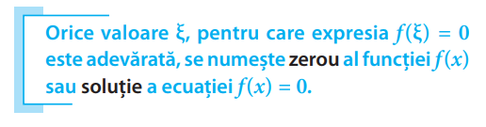
SEPARAREA SOLUŢIILOR ECUAŢIILOR ALGEBRICE ŞI TRANSCENDENTE
A rezolva ecuaţia algebrică sau transcendentă (în continuare ecuaţia) f(x) = 0 înseamnă a determina acele valori ale variabilei x pentru care egalitatea f(x) = 0 este una adevărată. În cazul cînd ecuaţia are o structură simplă, soluţiile ei pot fi determinate exact şi relativ uşor prin metodele analitice, care se studiază în cadrul cursului liceal de matematică. Dacă însă structura ecuaţiei este complicată, procedura de determinare a soluţiilor devine destul de anevoioasă. Mai mult decît atît, atunci cînd ecuaţia modelează anumite situaţii, fenomene care depind de mai mulţi parametri, iar valoarea acestora este cunoscută doar aproximativ, noţiunea de soluţie exactă îşi pierde în general sensul. Din acest motiv, este util de a cunoaşte şi metodele de calcul aproximativ al soluţiilor ecuaţiilor şi algoritmii care realizează aceste metode. Fie dată ecuaţia f(x) = 0, f(x) fiind definită şi continuă pe un oarecare interval a ≤ x ≤ b.

Slide 3
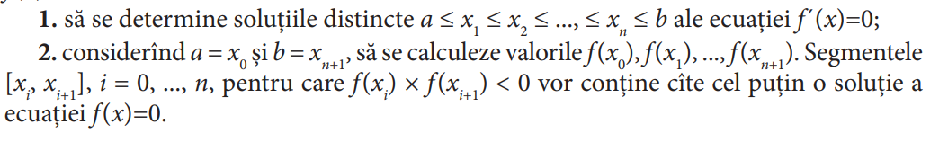
În cele ce urmează se va presupune că ecuaţia (1) are soluţii distincte (izolate), adică pentru fiecare soluţie a ecuaţiei există o vecinătate a sa, care nu conţine alte soluţii. Astfel, rezolvarea prin metode numerice a unei ecuaţii se divide în două etape:
Separarea intervalelor pe care ecuaţia are o singură soluţie.
Micşorarea pe cît mai mult posibil a fiecărui din aceste intervale (dacă se pune problema determinării tuturor soluţiilor) sau a unuia din ele (dacă trebuie de determinat doar una din soluţii).
Metoda analitică. Pentru separarea analitică a soluţiilor vor fi folosite proprietăţile derivatei. Dacă soluţiile ecuaţiei f´(x)=0 pot fi uşor calculate, atunci, pentru a separa soluţiile f(x)=0, este necesar:

Slide 4
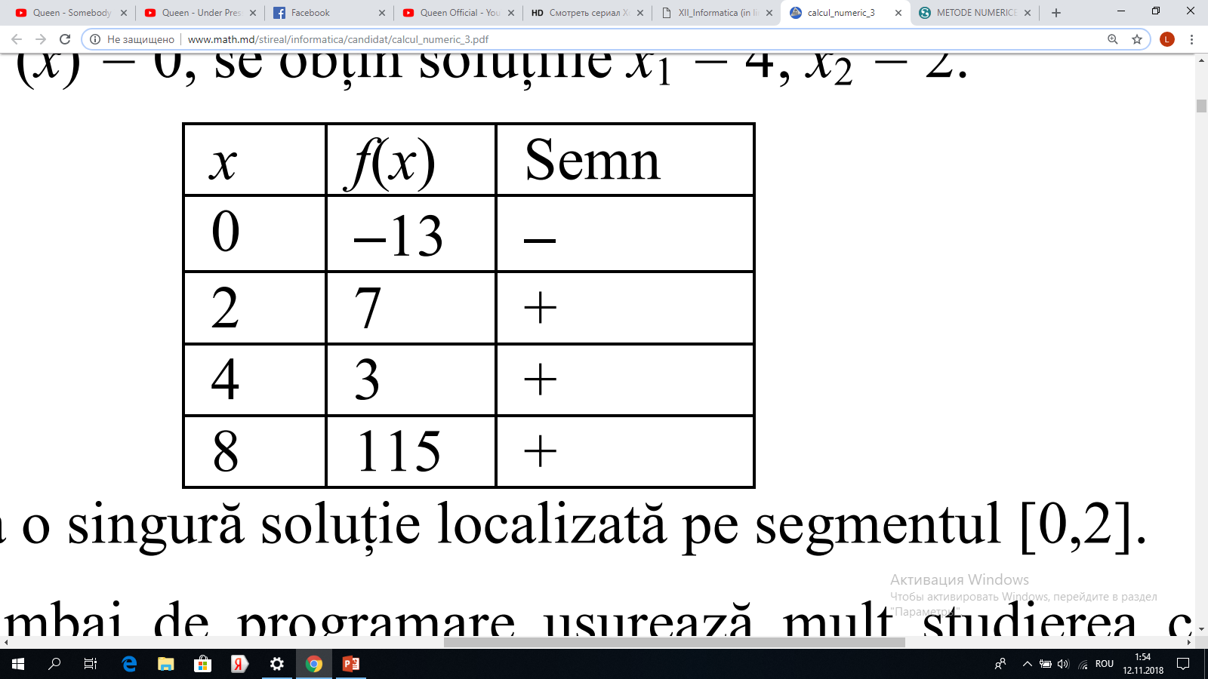
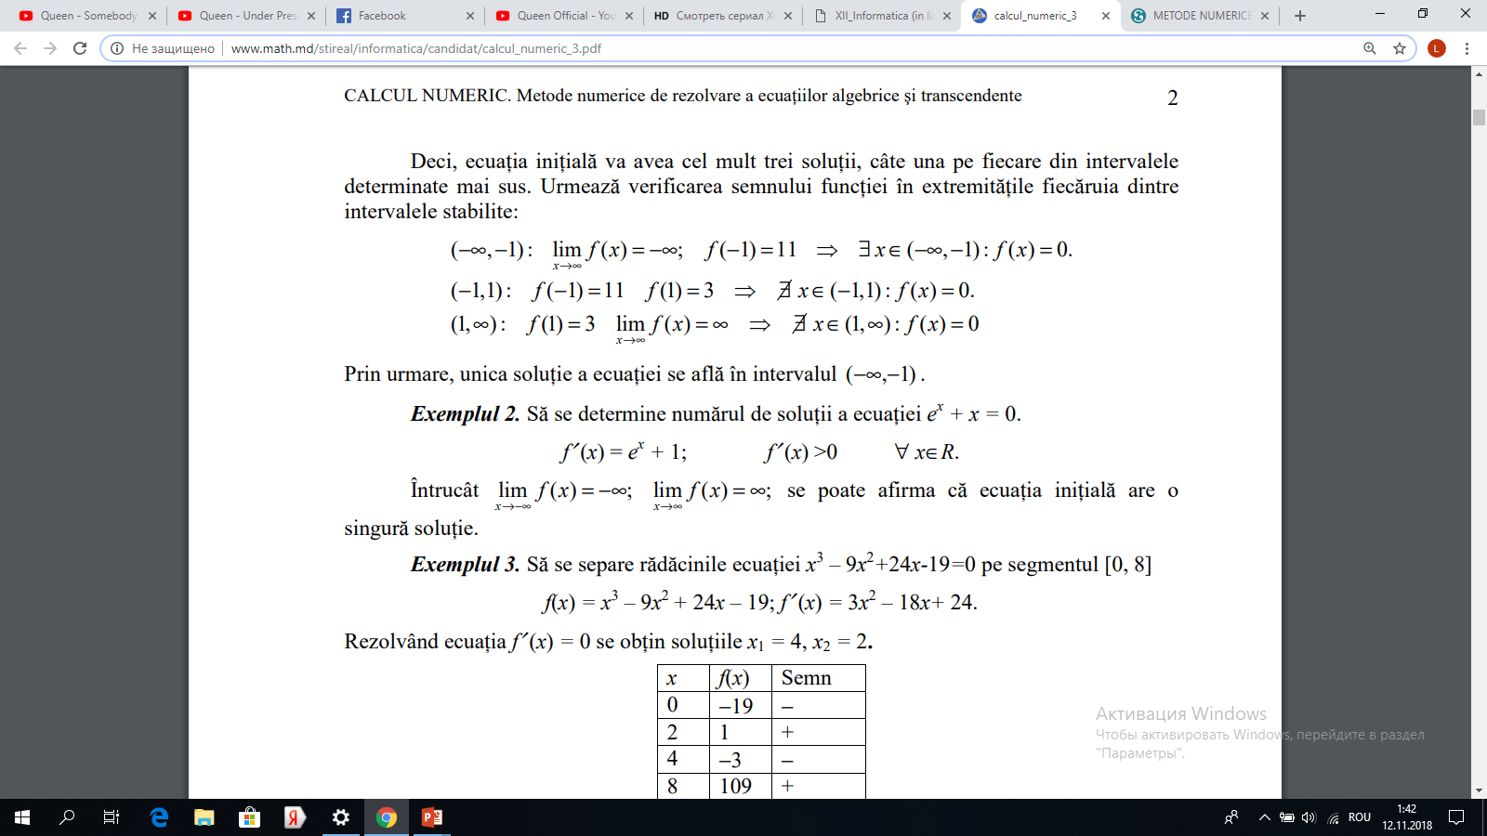
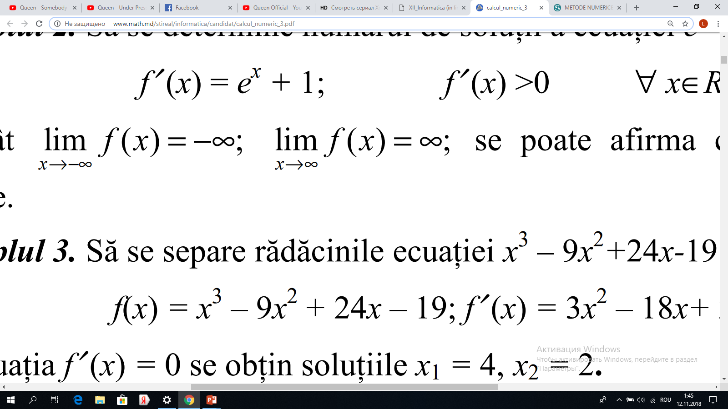
Exemplul 1. Să se determine numărul de soluții a ecuației e^x + x = 0.
Întrucât
se poate afirma că ecuația inițială are o singură soluție.
Deci ecuația va avea o singură soluție localizată pe segmentul [0,2].
Exemplul 2. Să se separe rădăcinile ecuației x^3-9x^2+24x-13=0 pe segmentul [0,8] .
Rezolvând ecuația f′ (x) = 0, se obțin soluțiile x1 = 4, x2 = 2.

Slide 5
Metoda grafică
O altă posibilitate de separare a rădăcinilor ecuaţiei f(x) = 0 este cercetarea directă a graficului funcţiei f(x). Pentru construcţia acestuia pot fi folostie atît aplicaţii software specializate , cît şi programe simple, elaborate cu ajutorul instrumentelor unui limbaj de programare.
Separarea grafică a soluțiilor unei ecuații pe un segment dat poate fi realizată și local, cu ajutorul unei aplicații de calcul tabelar. Este suficient să se construiască un tabel cu două coloane. Prima coloană va reprezenta o divizare a segmentului în segmente elementare de lungimi egale. Cea de-a doua coloană va conține o formulă care calculează valoarea funcției f(x) pentru valorile respective din prima coloană. În baza datelor din coloana cu valorile f(x) se construiește o diagramă liniară, care reprezintă graficul funcției analizate.

Slide 6
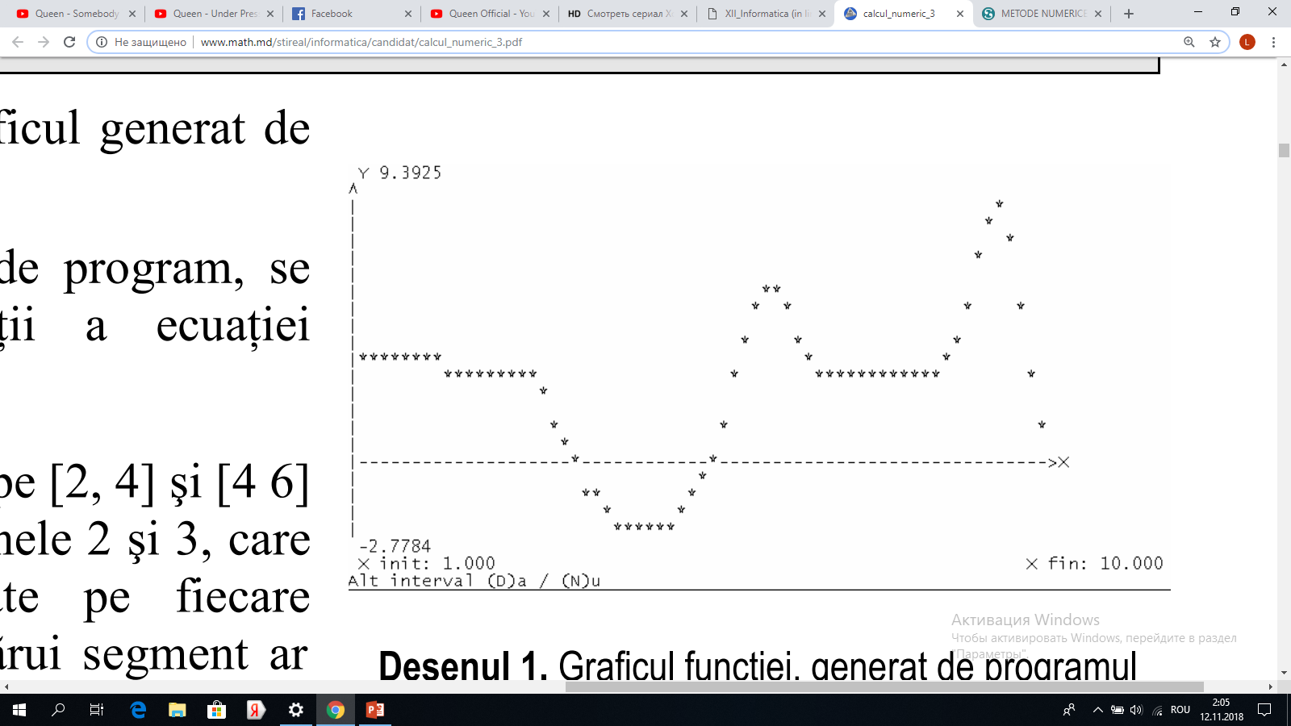
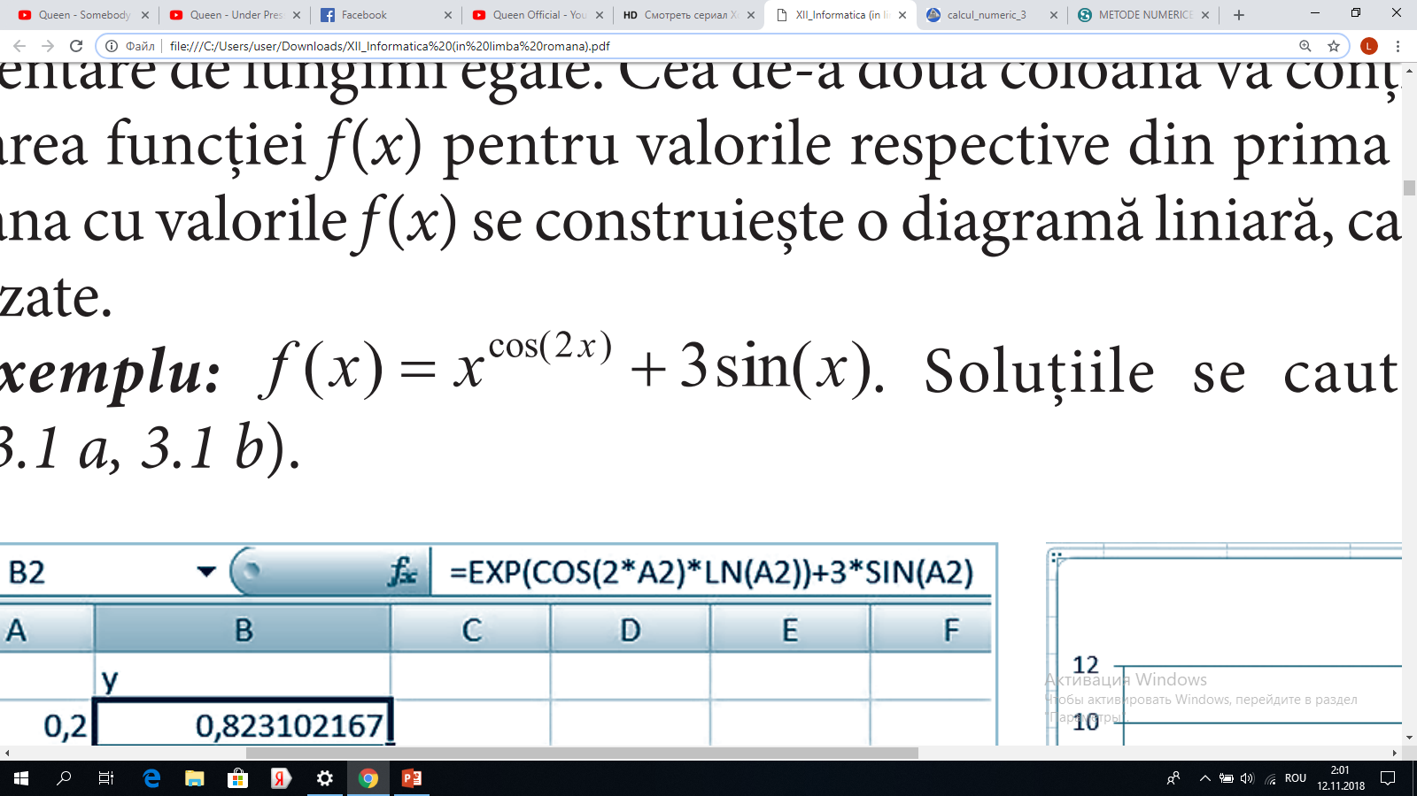
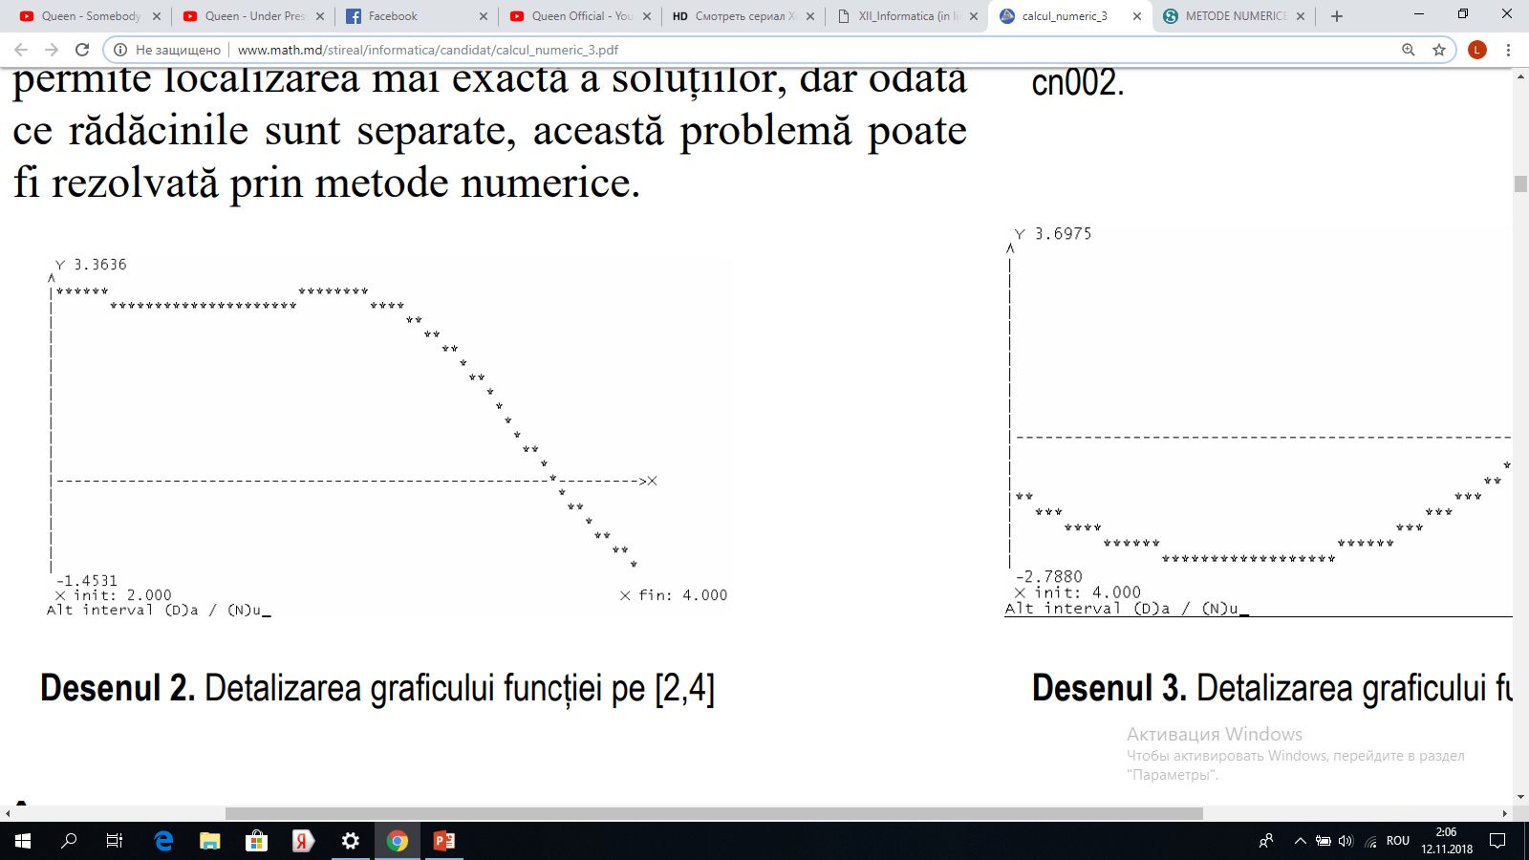
EXEMPLU
Analizând graficul generat de program, se
observă existența a două soluții a ecuației [1, 10].
După repetarea programului pe [2, 4] şi [4 6] se obțin respectiv graficele din desenele 2 şi 3, care indică existența soluțiilor separate pe fiecare segment. Îngustarea repetată a fiecărui segment ar permite localizarea mai exactă a soluțiilor, dar odată ce rădăcinile sunt separate, această problemă poate fi rezolvată prin metode numerice.

Slide 7
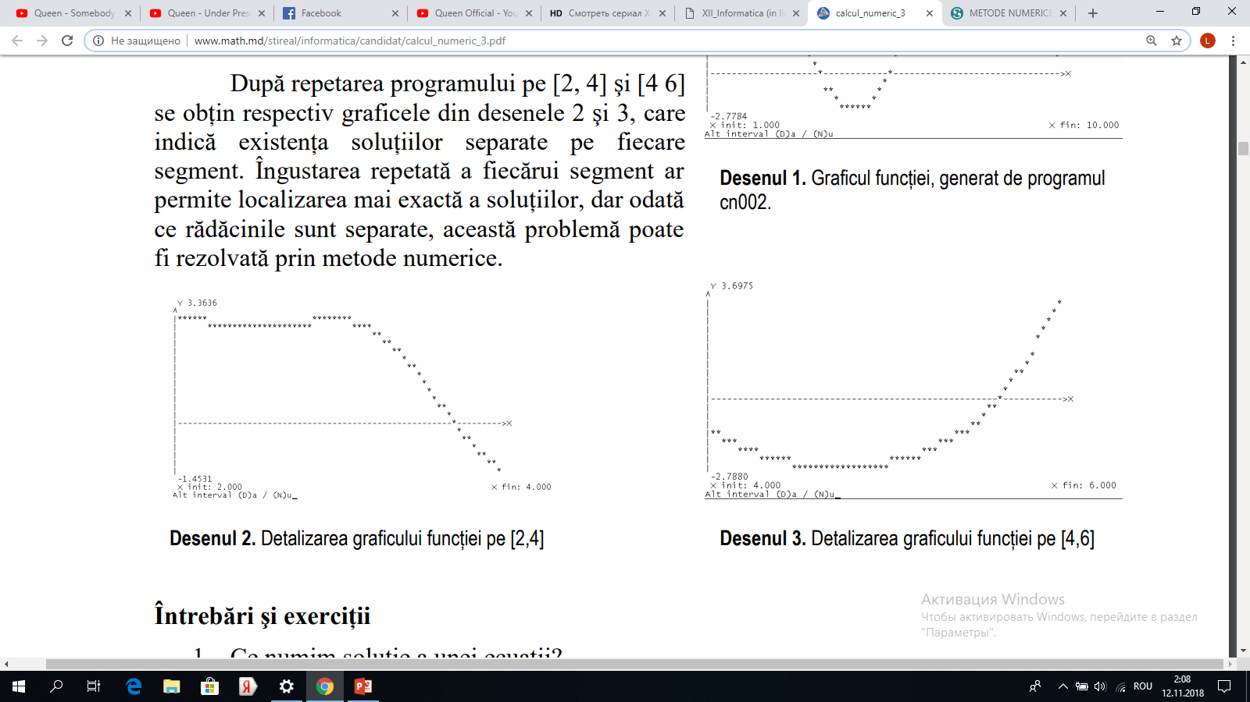
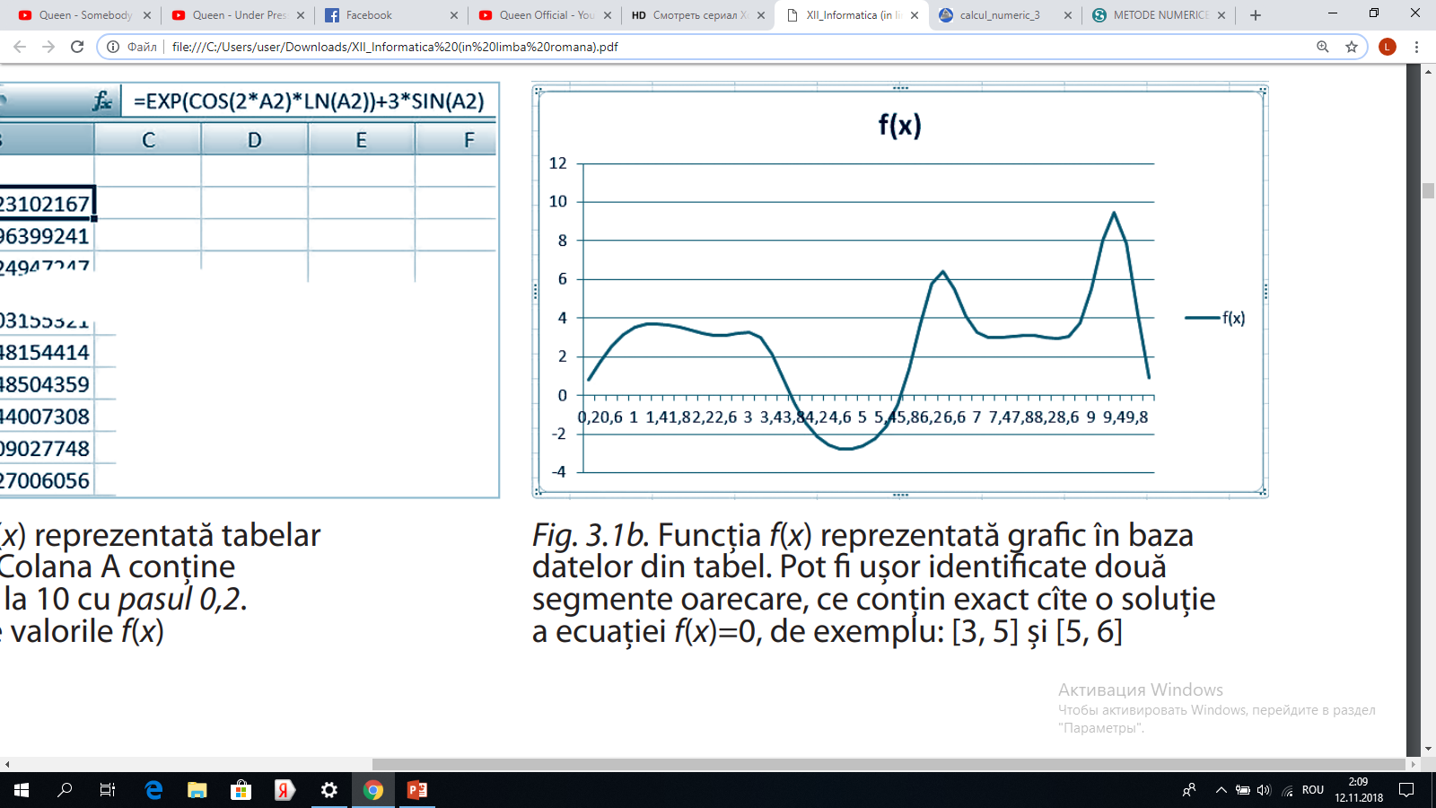

Slide 8
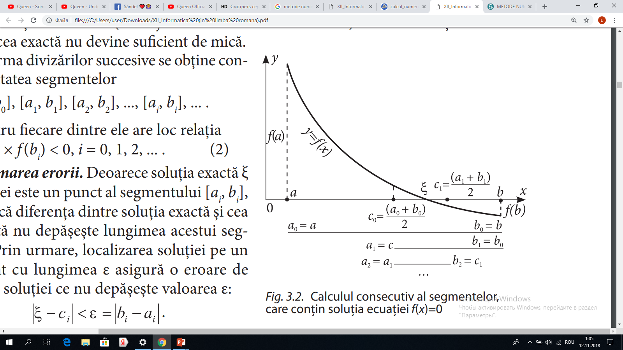
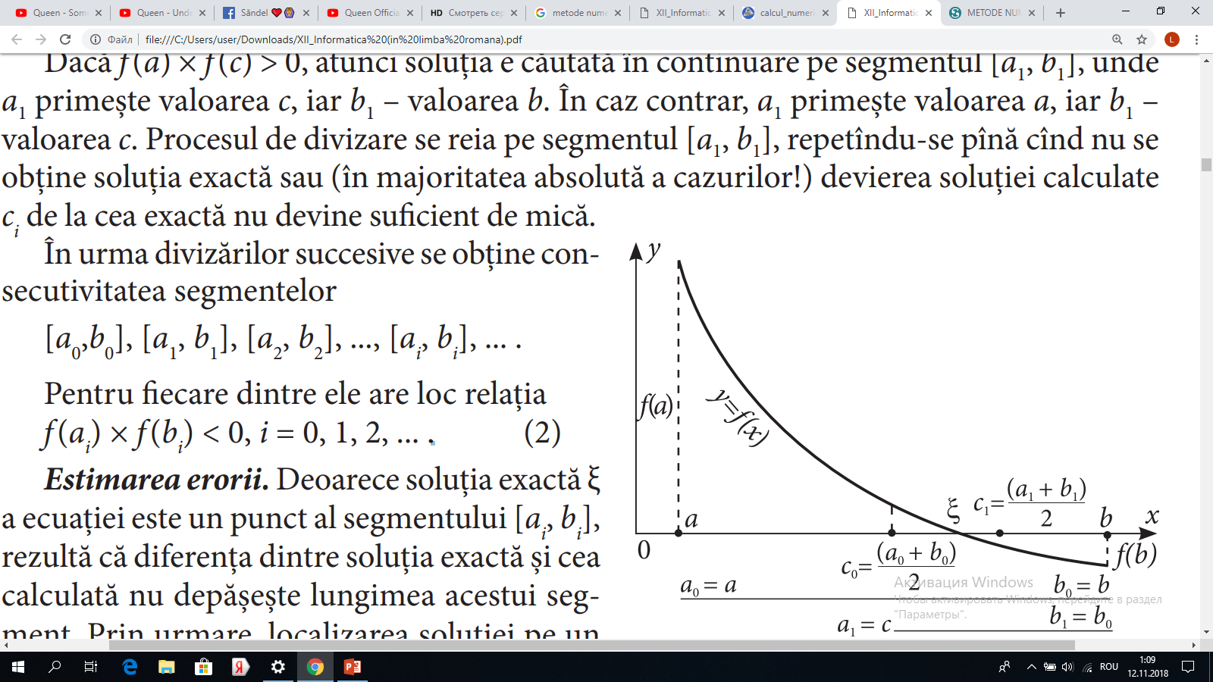
METODA BISECȚIEI
Fie dată funcţia f(x), continuă pe segmentul [a, b], şi f(a) × f(b) < 0. Se cere să se determine pe segmentul [a, b] o soluţie a ecuaţiei f(x) = 0. Proprietăţile funcţiei asigură existenţa a cel puţin unei soluţii pe acest segment. Una dintre cele mai simple metode de determinare a unei soluţii a ecuaţiei f(x) = 0 este metoda bisecţiei. Metoda presupune determinarea punctului de mijloc c al segmentului [a, b], apoi calculul valorii f(c). Dacă f(c) = 0, atunci c este soluţia exactă a ecuaţiei. În caz contrar, soluţia este căutată pe unul dintre segmentele [a, c] şi [c, b]. Ea va aparţine segmentului pentru care semnul funcţiei în extremităţi este diferit.
În urma divizărilor succesive se obţine consecutivitatea segmentelor
Pentru fiecare dintre ele are loc relaţia
Calculul consecutiv al segmentelor, care conţin soluţia ecuaţiei f(x)=0

Slide 9
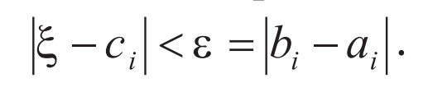
ESTIMIZAREA ERORII
Deoarece soluţia exactă ξ a ecuaţiei este un punct al segmentului [ai , bi ], rezultă că diferenţa dintre soluţia exactă şi cea calculată nu depăşeşte lungimea acestui segment. Prin urmare, localizarea soluţiei pe un segment cu lungimea ε asigură o eroare de calcul a soluţiei ce nu depăşeşte valoarea ε:

Slide 10
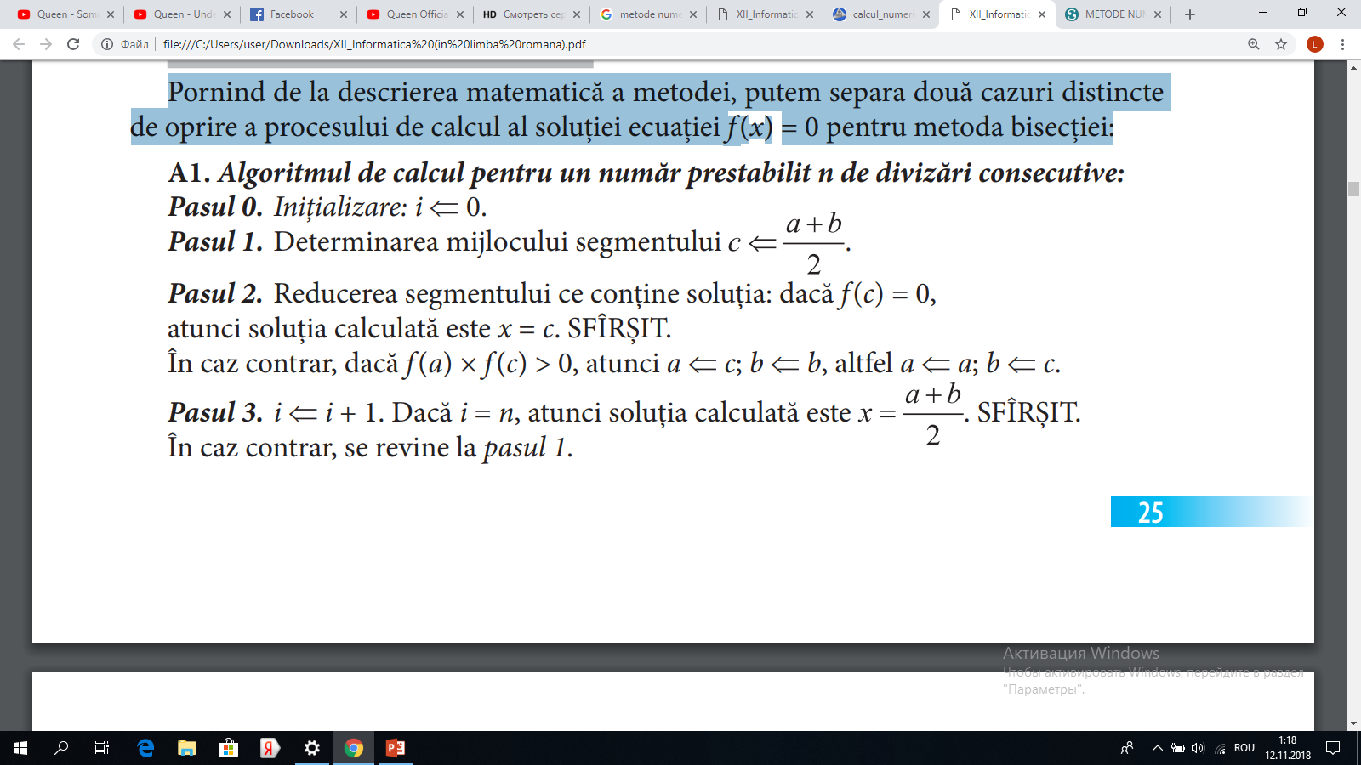
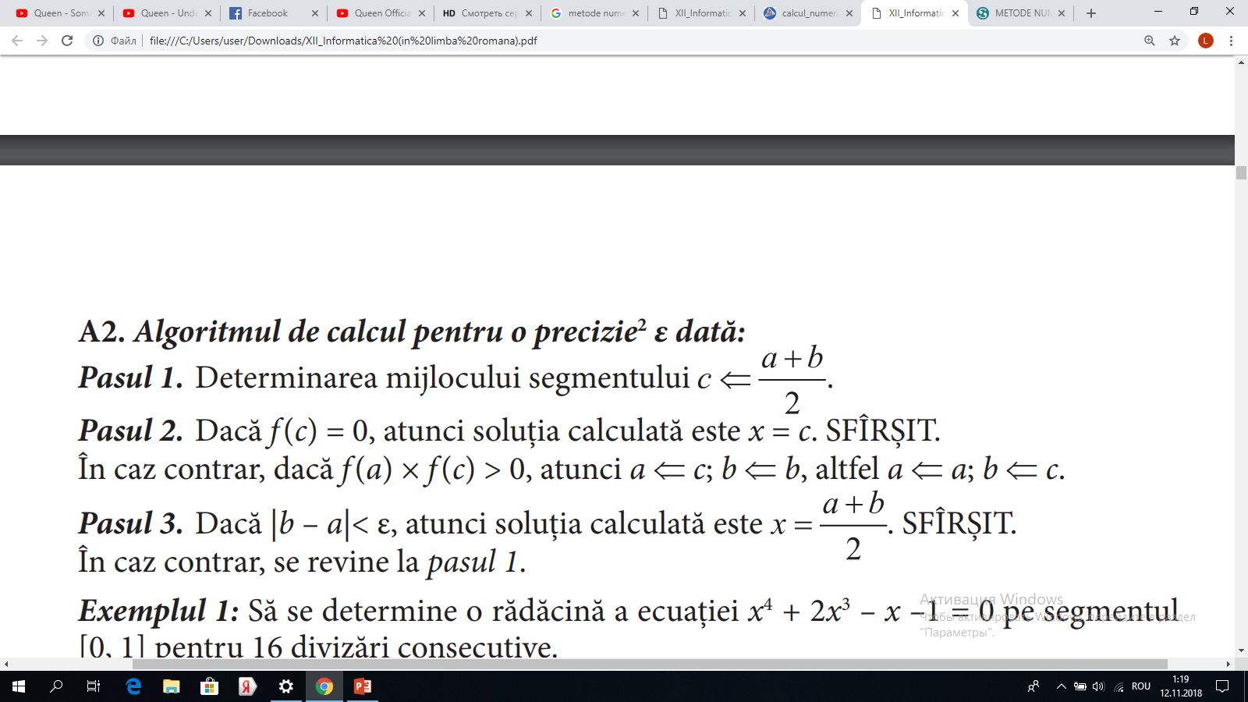
ALGORITMIZAREA METODEI
Pornind de la descrierea matematică a metodei, putem separa două cazuri distincte de oprire a procesului de calcul al soluţiei ecuaţiei f(x) = 0 pentru metoda bisecţiei:

Slide 11
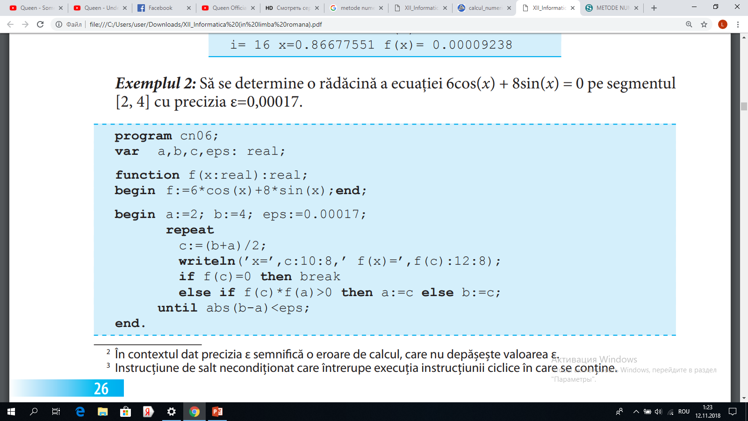
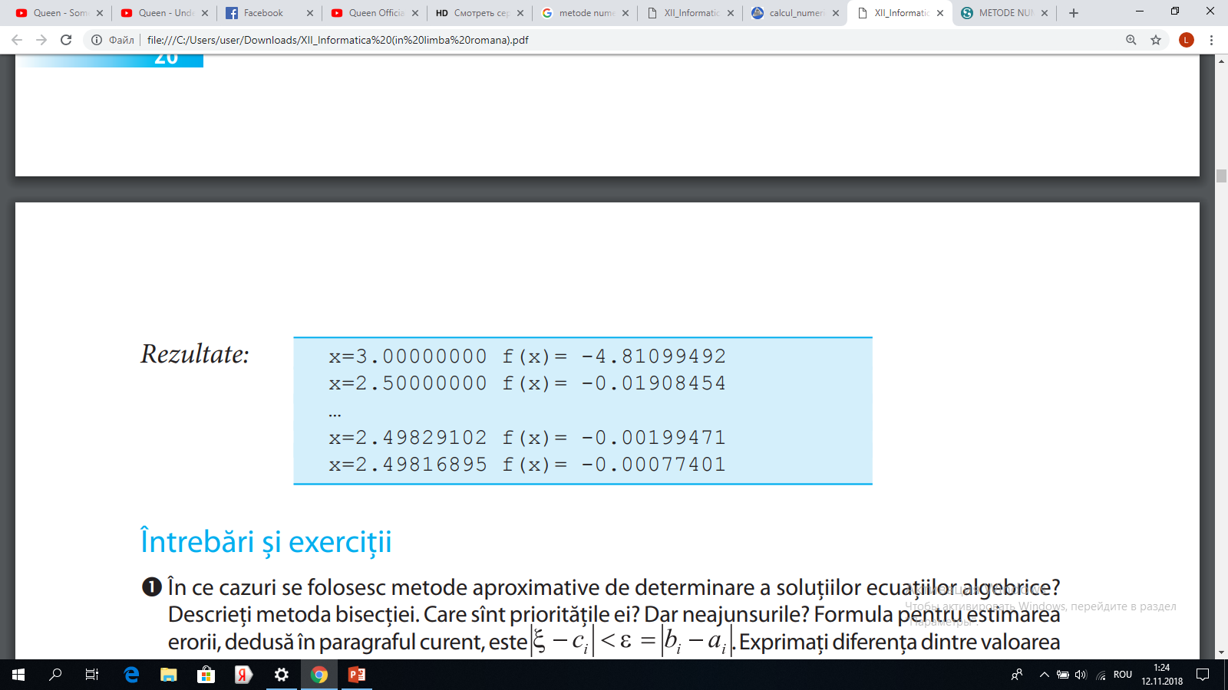
EXEMPLU
Să se determine o rădăcină a ecuaţiei 6cos(x) + 8sin(x) = 0 pe segmentul [2, 4] cu precizia ε=0,00017.
Rezultate:

Slide 12
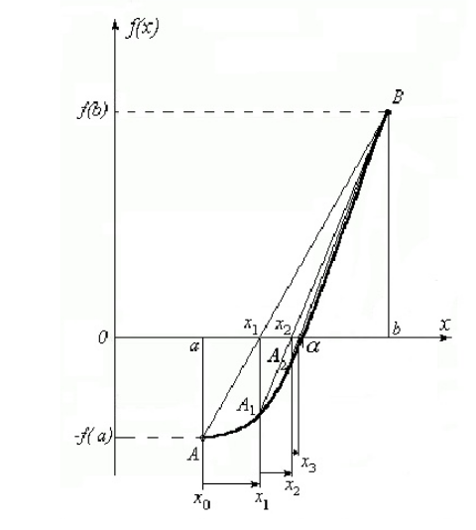
METODA COARDEI
Metoda bisecției, cu toată simplitatea ei nu este efectivă în cazurile când rezultatul trebuie obținut prin un număr mic de iterații, cu o exactitate înaltă, segmentul inițial care conține soluția fiind destul de mare. În acest caz este mai potrivită divizarea segmentului în părți proporționale, proporția fiind dată de punctul de intersecție al coardei care uneşte extremitățile segmentului cu axa 0X.
Schema obţinerii soluţiei prin metoda coardei (model matematic)

Slide 13
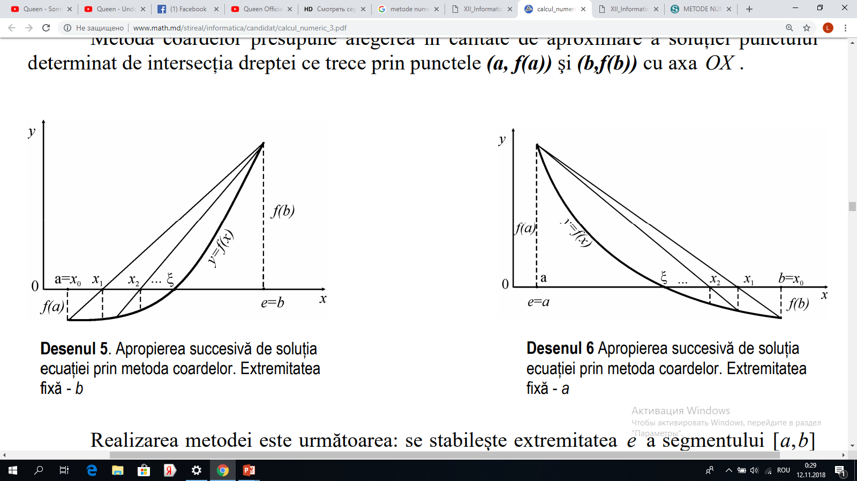
Fie dată funcţia f(x), care posedă următoarele proprietăţi: 1. f(x) continuă pe segmentul [a, b] şi f(a) × f(c) < 0. 2. Pe segmentul [a, b] există f´(x) ≠ 0; f˝(x) ≠ 0, continui, iar semnul lor pe [a, b] este constant. Proprietăţile enumerate garantează existenţa soluţiei unice a ecuaţiei f(x) = 0 pe [a, b]. Metoda coardelor presupune alegerea în calitate de aproximare a soluţiei punctul determinat de intersecţia dreptei ce trece prin punctele (a, f(a)) şi (b, f(b)) cu axa 0x.

Slide 14
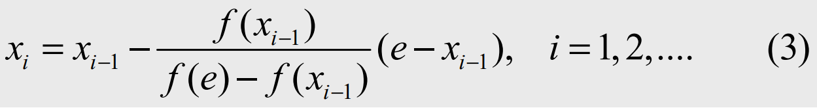
În general, avînd calculată aproximarea xi-1 , putem determina următoarea aproximare xi prin formula recurentă:
Se demonstrează că şirul de valori x1, x2, ... xi , xi+1, ... xn ... calculate după formula (3) converge către soluția ξ a ecuației f(x) = 0.

Slide 15
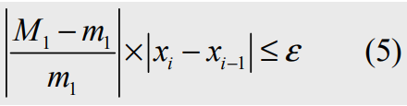
ESTIMAREA ERORII
Faptul că şirul aproximărilor succesive prin metoda coardelor converge către soluția exactă implică următoarea concluzie: cu cât mai multe iterații ale metodei vor fi realizate, cu atât mai bine va fi aproximată soluția. Totuşi, am putea determina o formulă, care permite estimarea erorii de calcul, şi, prin urmare, exactitatea soluției obținute.
M1 şi m1 sînt corespunzător marginea superioară şi inferioară a f′(x) pe [a, b].

Slide 16
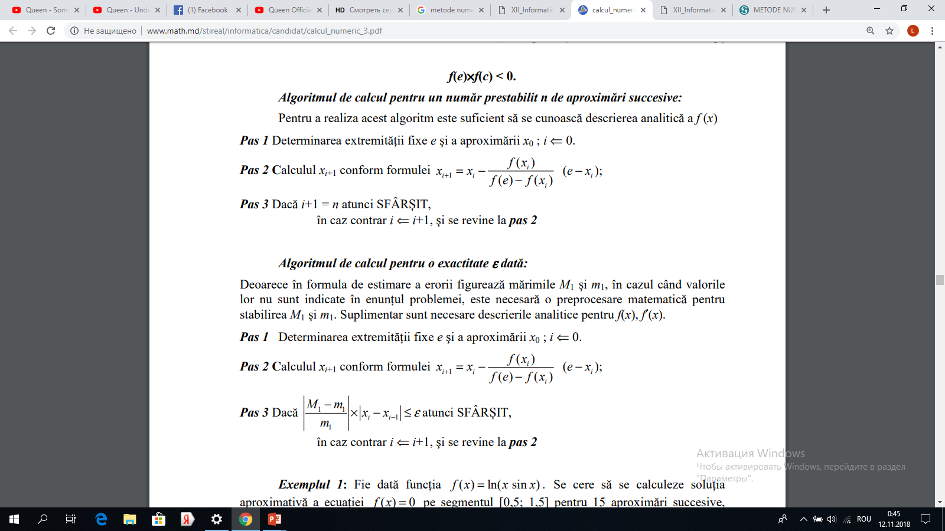
Algoritmul de calcul

Slide 17
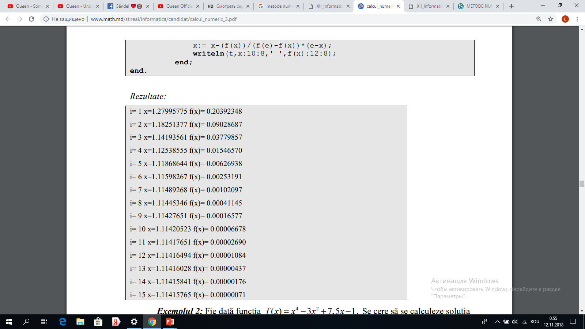
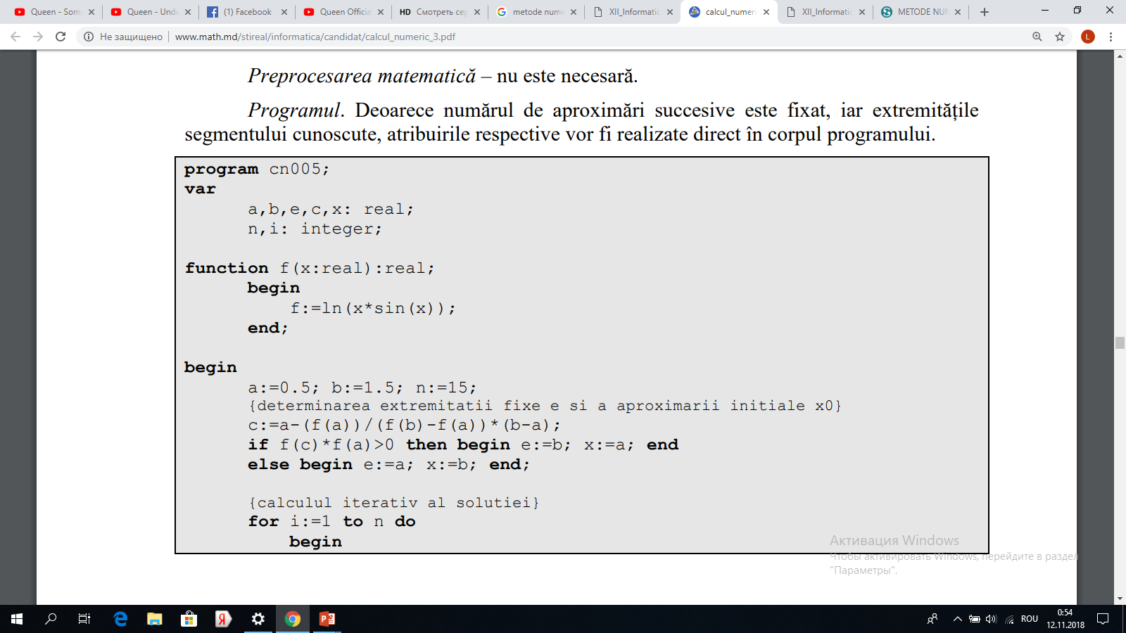
EXEMPLU
Fie dată funcția f(x) = ln( x sin x ). Se cere să se calculeze soluția aproximativă a ecuației f(x)=0 pe segmentul [0,5; 1,5] pentru 15 aproximări succesive, utilizând metoda coardelor. Preprocesarea matematică – nu este necesară. Programul. Deoarece numărul de aproximări succesive este fixat, iar extremităŃile segmentului cunoscute, atribuirile respective
vor fi realizate direct în corpul programului.
Rezultate:

Slide 18
METODA NEWTON (TANGENTEI)
Fie dată funcţia f (x), care posedă următoarele proprietăţi:
1. f (x), continuă, pe segmentul [a, b] şi f (a)f (b) < 0 .
2. Pe segmentul [a, b] există f ′(x) ≠0, f ′′(x) ≠ 0, continui, şi semnul lor pe
[a, b] este constant

Slide 19
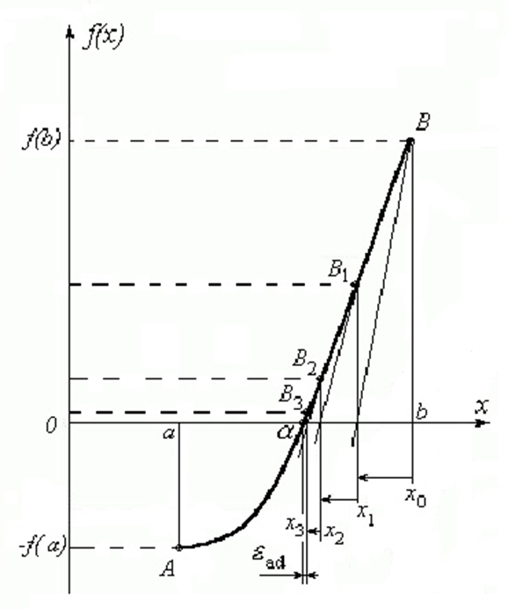
Fie că tangenta cu numărul i intersectează axa 0x în punctul xi. Următoarea tangentă (i+1) va fi trasată prin punctul Ei+1 cu coordonatele (xi, f (xi)) şi va intersecta axa
absciselor în punctul xi+1. Şirul de valori x0, x1, x2, ..., xi, xi+1, ... va converge către soluţia ecuaţiei f (x) = 0. Această metodă de calcul al soluţiei ecuaţiei f (x)=0 este numită metoda
tangentelor sau Newton, după numele matematicianului care a introdus-o.
Schema obţinerii soluţiei prin metoda tangentei

Slide 20
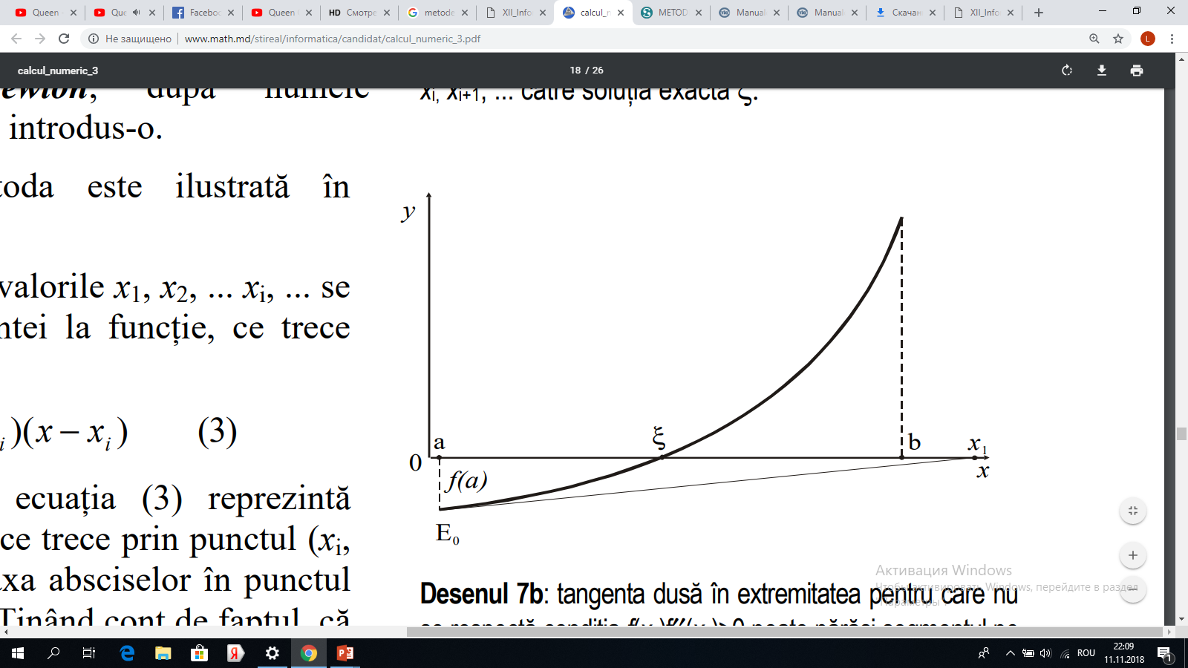
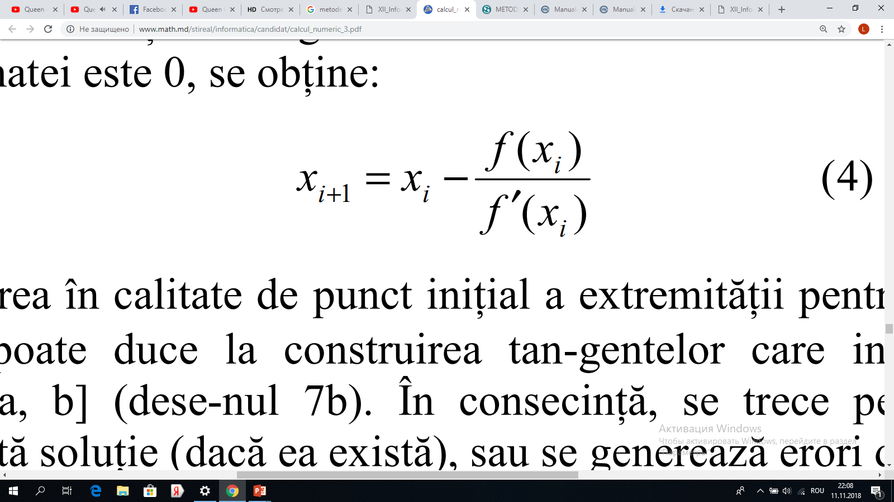
Pentru a calcula valorile x1, x2, ... xi, ..., se va
folosi ecuaţia tangentei la funcţia ce trece
printr-un punct dat:
y – f(xi) = f´(xi)(x – xi).
În caz general ecuaţia (5) reprezintă tangenta
la funcţia f (x), care trece prin punctul (xi
, f (xi)).
Ea va intersecta axa absciselor în punctul cu
coordonatele (xi+1,0). În consecinţă se obţine:

Slide 21
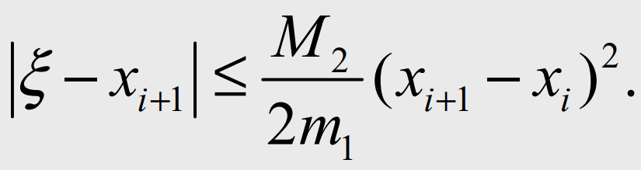
EROAREA METODEI
Procesul iterativ de calcul poate fi oprit fie după repetarea unui număr prestabilit de ori, fie după atingerea unei exactităţi cerute. Eroarea se va estima conform formulei:
xi , xi+1 – două aproximări succesive ale soluţiei calculate, M2 – supremul f ′′(x) pe [a, b], m1 – infimul f′(x) pe [a, b].

Slide 22
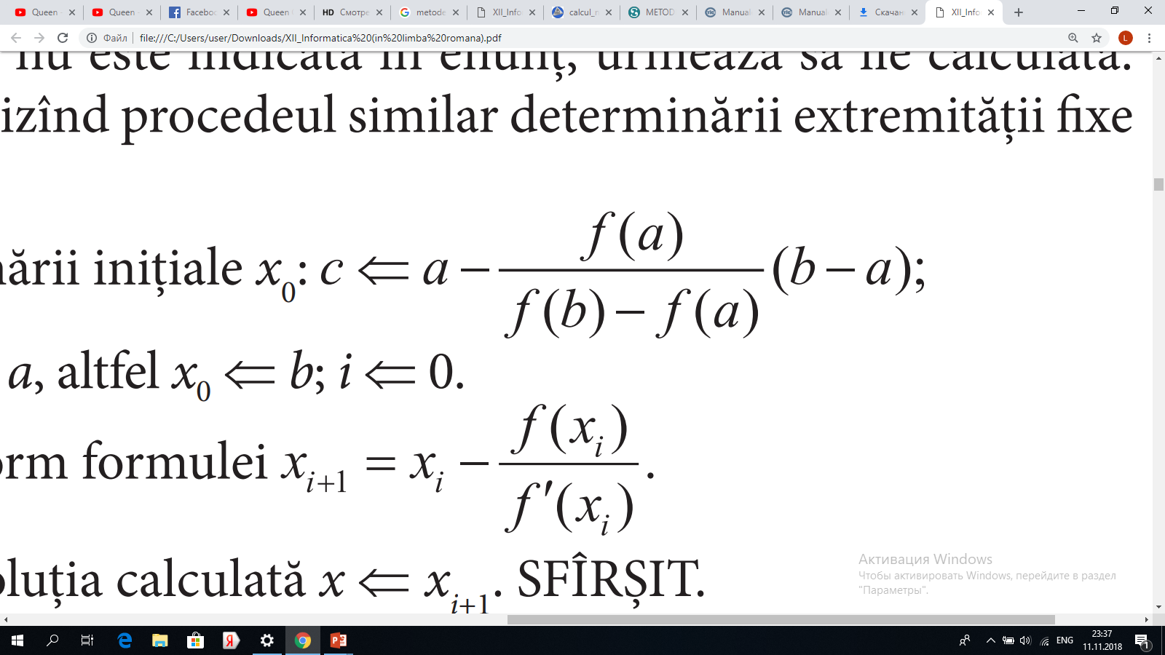
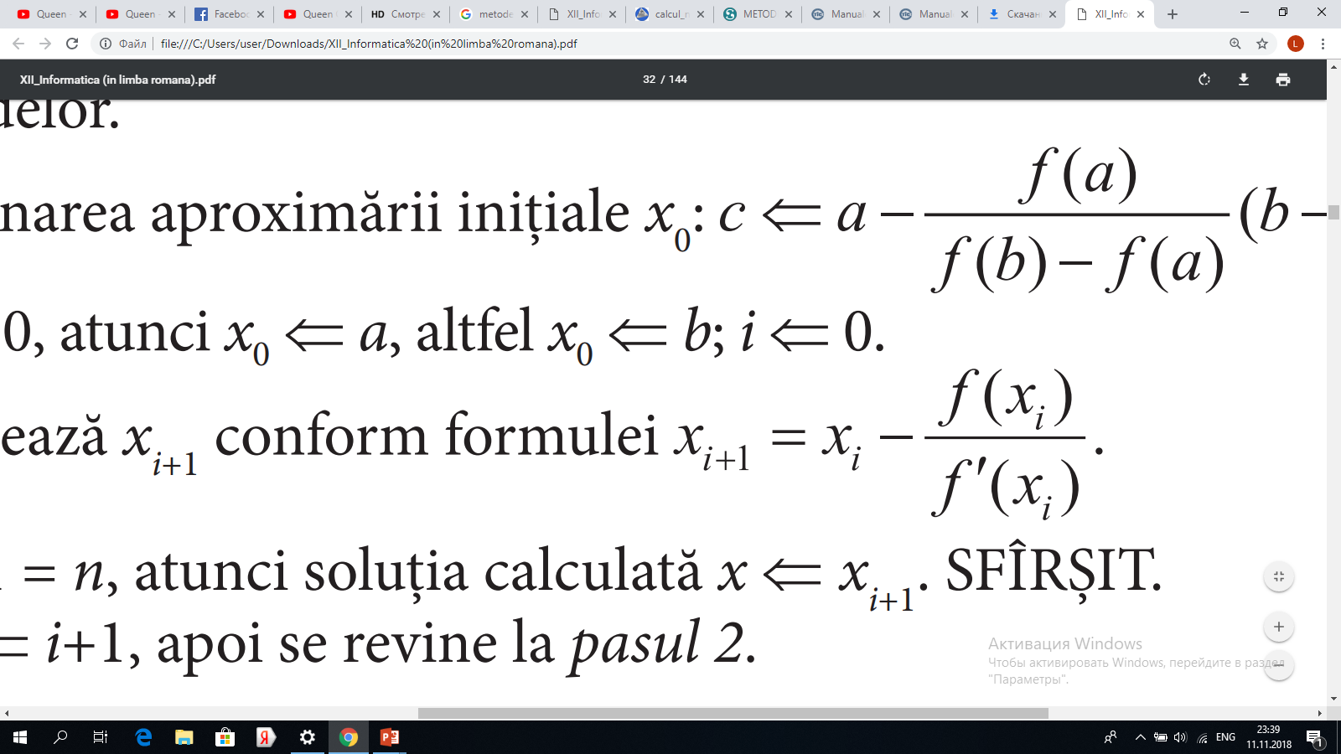
ALGORIMIZAREA METODEI
A1. Algoritmul de calcul pentru un număr dat de aproximări succesive:
Pentru a realiza acest algoritm, este suficient să fie cunoscute descrierile analitice pentru f (x) şi f ′(x). Dacă descrierea f ′(x) nu este indicată în enunţ, urmează să fie calculată. Aproximarea iniţială se deduce utilizînd procedeul similar determinării extremităţii fixe pentru metoda coardelor.
Pasul 1. Determinarea aproximării iniţiale x0 :
dacă f(c) × f(a) < 0, atunci x0 ⇐ a, altfel x0 ⇐ b; i ⇐ 0.
Pasul 2. Se calculează xi+1 conform formulei
Pasul 3. Dacă i+1 = n, atunci soluţia calculată x ⇐ xi+1. SFÎRŞIT.
În caz contrar, i ⇐ i+1, apoi se revine la pasul 2.

Slide 23
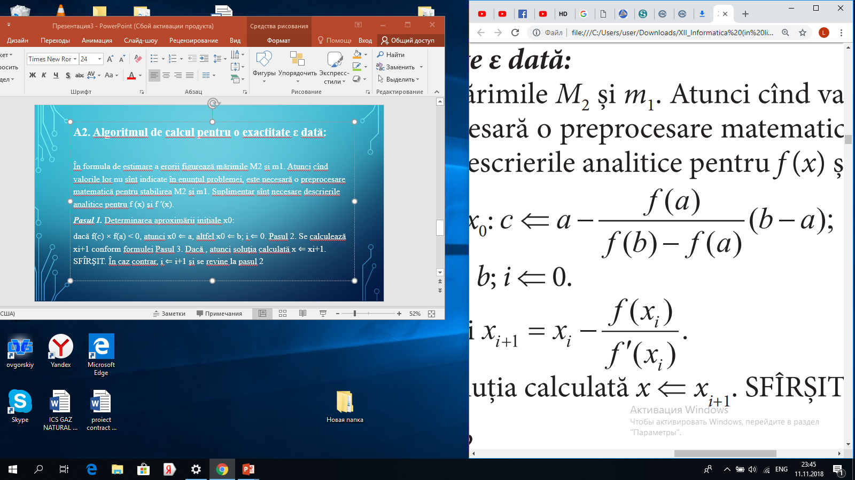
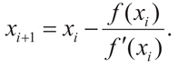
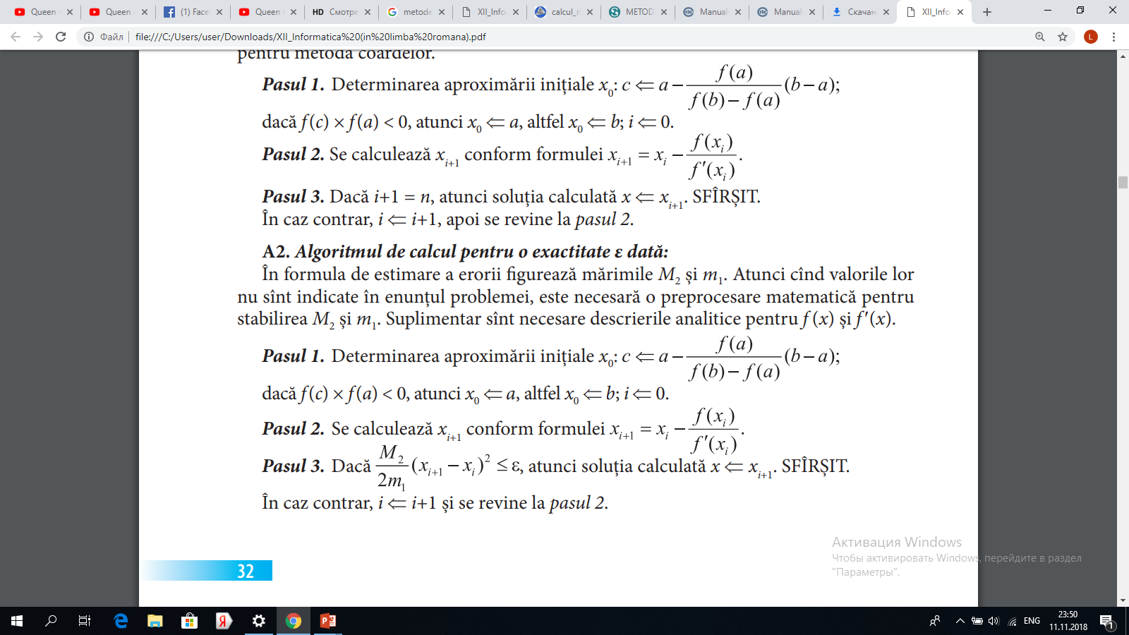
A2. Algoritmul de calcul pentru o exactitate ε dată:
În formula de estimare a erorii figurează mărimile M2 şi m1. Atunci cînd valorile lor nu sînt indicate în enunţul problemei, este necesară o preprocesare matematică pentru stabilirea M2 şi m1. Suplimentar sînt necesare descrierile analitice pentru f (x) şi f ′(x).
Pasul 1. Determinarea aproximării iniţiale x0:
dacă f(c) × f(a) < 0, atunci x0 ⇐ a, altfel x0 ⇐ b; i ⇐ 0.
Pasul 2. Se calculează xi+1 conform formulei
Pasul 3. Dacă , atunci soluţia calculată x ⇐ xi+1. SFÎRŞIT.
În caz contrar, i ⇐ i+1 şi se revine la pasul 2.

Slide 24
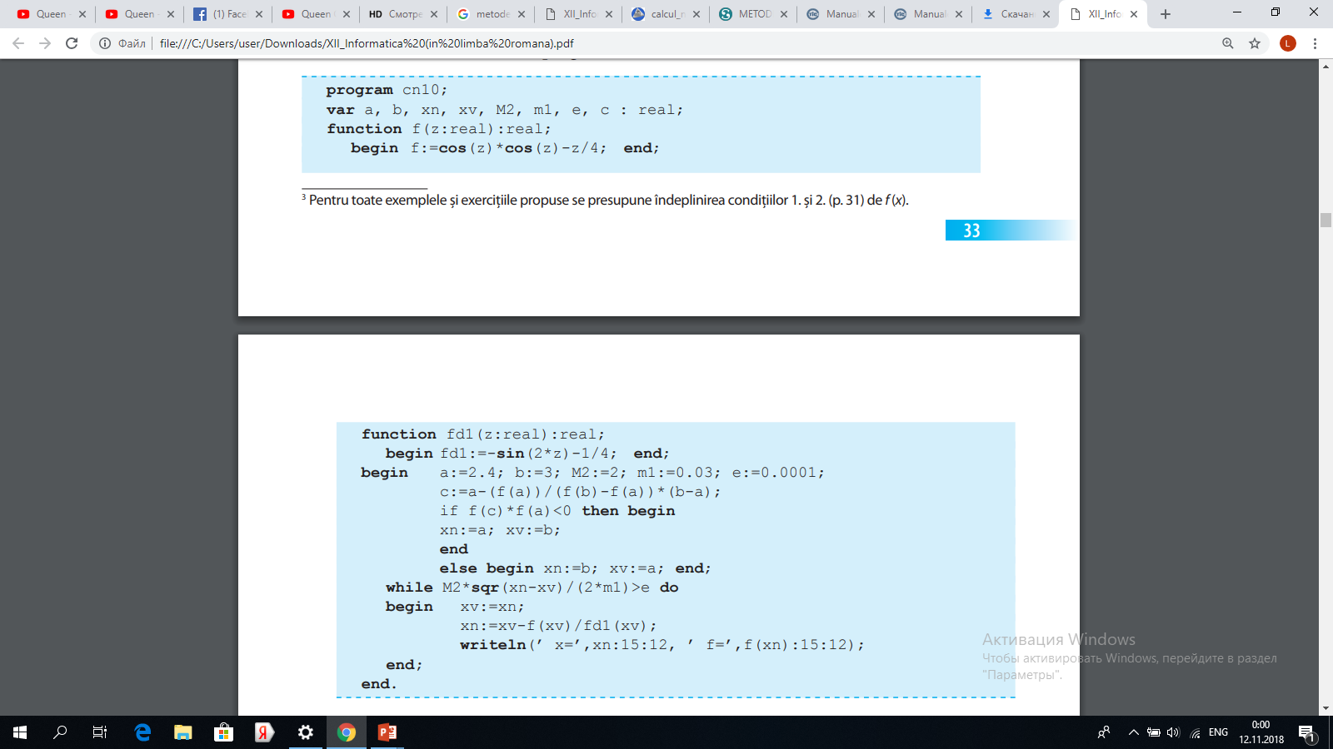
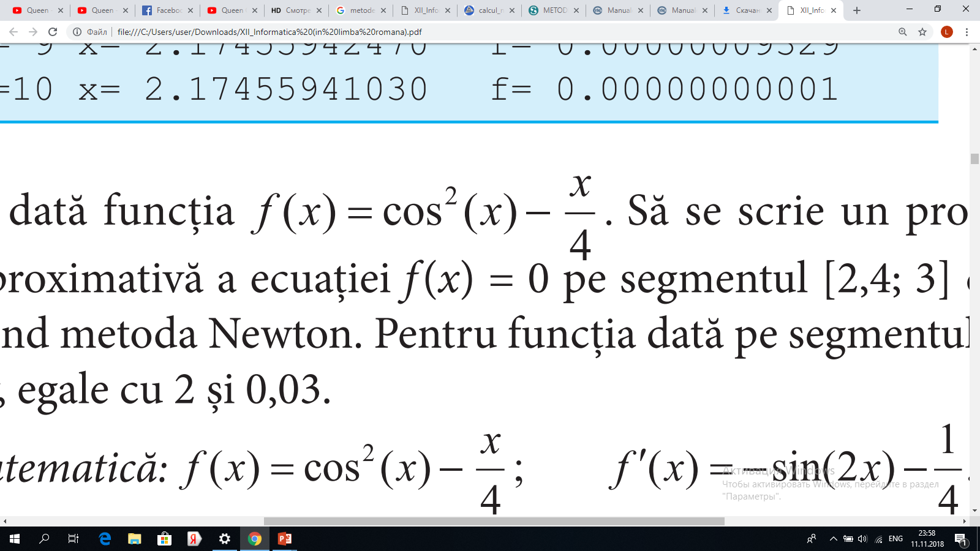
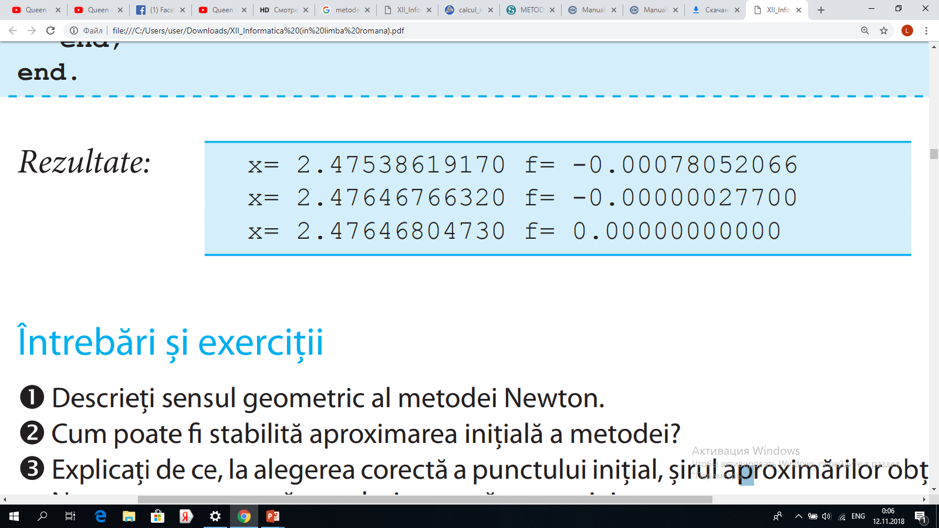
EXEMPLU
Fie dată funcţia:
Să se scrie un program care va calcula soluţia aproximativă a ecuaţiei f(x) = 0 pe segmentul [2,4; 3] cu exactitatea ε = 0,0001, utilizînd metoda Newton. Pentru funcţia dată pe segmentul [2,4; 3] M2 şi m1 sînt, respectiv, egale cu 2 şi 0,03.
Rezultate:

Slide 25
SURSE:
http://www.math.md/stireal/informatica/candidat/calcul_numeric_3.pdf
file:///C:/Users/user/Downloads/XII_Informatica%20(in%20limba%20romana).pdf
https://ru.scribd.com/doc/13531262/METODE-NUMERICE-PENTRU-REZOLVAREA-ECUA%C5%A2IILOR-ALGEBRICE-NELINIARE-%C5%9EI-TRANSCENDENTE

